Slide 1

工 具 人
toolMan qq机器人
sxb imcy yuandiaodiaodiao
队伍:做表单的人没有限制队伍名称长度的后果是对我个人而言，起一个好队伍名字不仅仅是一个重大的事件，还可能会改变我的人生。那么，这种事实对本人来说意义重大，相信对这个世界也是有一定意义的。马克思曾经说过，一切节省，归根到底都归结为时间的节省。这启发了我，问题的关键究竟为何？要想清楚，起一个好队伍名字，到底是一种怎么样的存在。一般来讲，我们都必须务必慎重的考虑考虑。我们一般认为，抓住了问题的关键，其他一切则会迎刃而解。了解清楚起一个好队伍名字到底是一种怎么样的存在，是解决一切问题的关键。可是，即使是这样，起一个好队伍名字的出现仍然代表了一定的意义。带着这些问题，我们来审视一下起一个好队伍名字。既然如何，这样看来，起一个好队伍名字，发生了会如何，不发生又会如何。问题的关键究竞为何？赫尔普斯在不经意间这样说过，有时候读书是一种巧妙地避开思考的方法。这似乎解答了我的疑惑。从这个角度来看，既然如何，现在，解决起一个好队伍名字的问题，是非常非常重要的。

Slide 2

01
目录
01
项目简介
点击添加文本
点击添加相关标题文字
02
项目架构
点击添加相关标题文字
点击添加文本
03
项目演示
点击添加相关标题文字
04
点击添加文本
F&Q
点击添加相关标题文字
点击添加文本

Slide 3



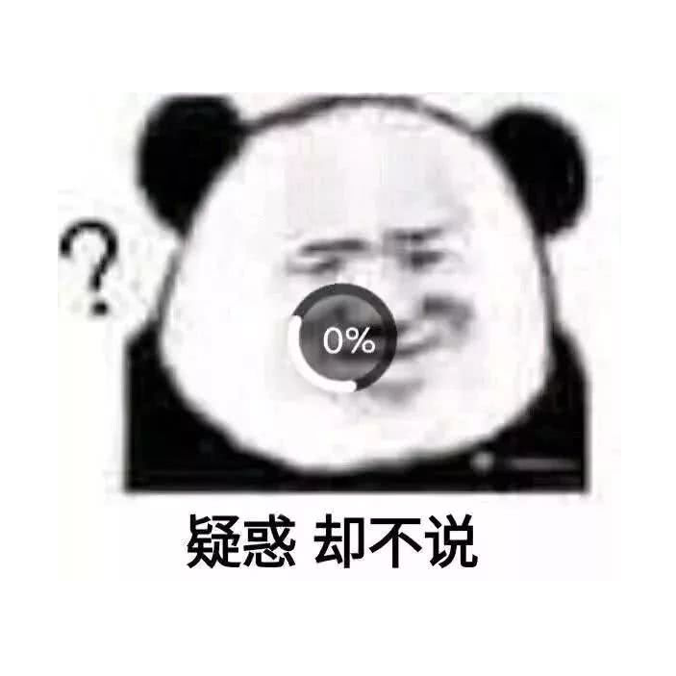
02
项目简介
点击添加文本
RSS订阅
表情包推荐
点击添加文本
敏感词屏蔽
投票禁言
点击添加文本
点击添加文本

Slide 4
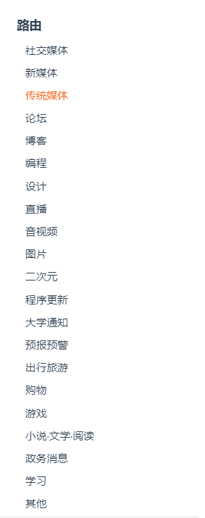
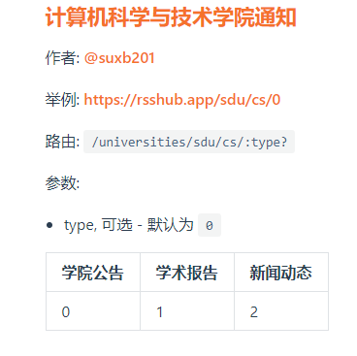
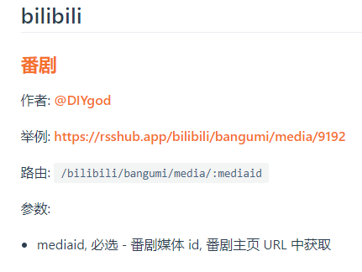
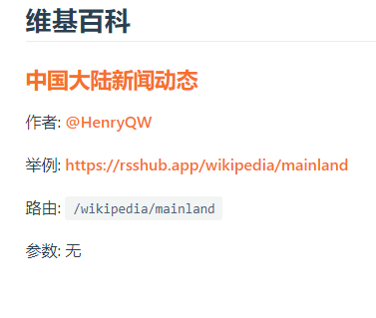
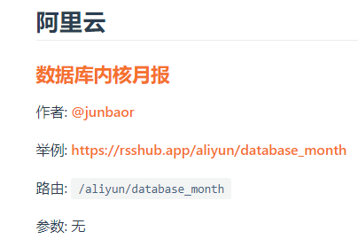
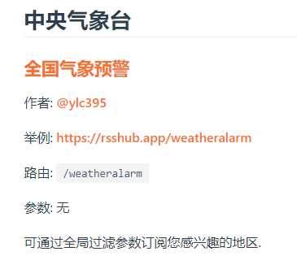
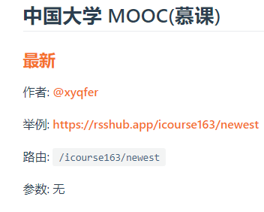
RSS订阅
点击添加文本
点击添加文本
点击添加文本
点击添加文本

Slide 5
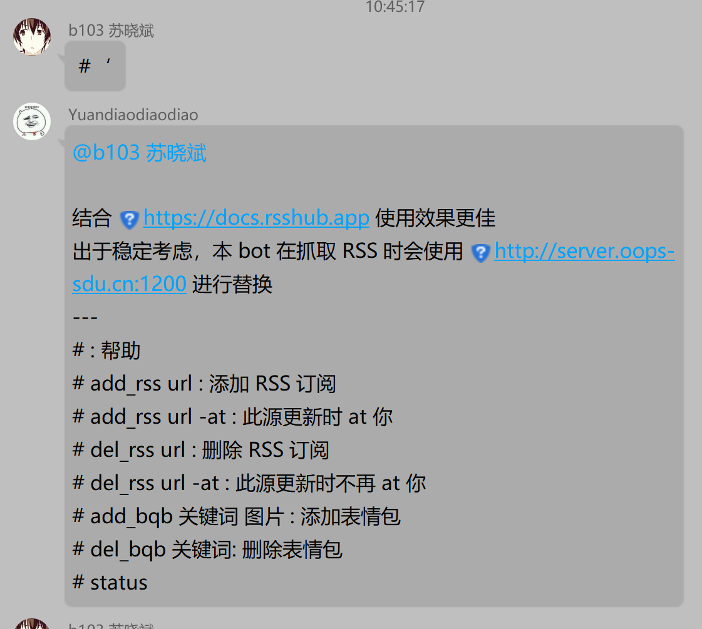
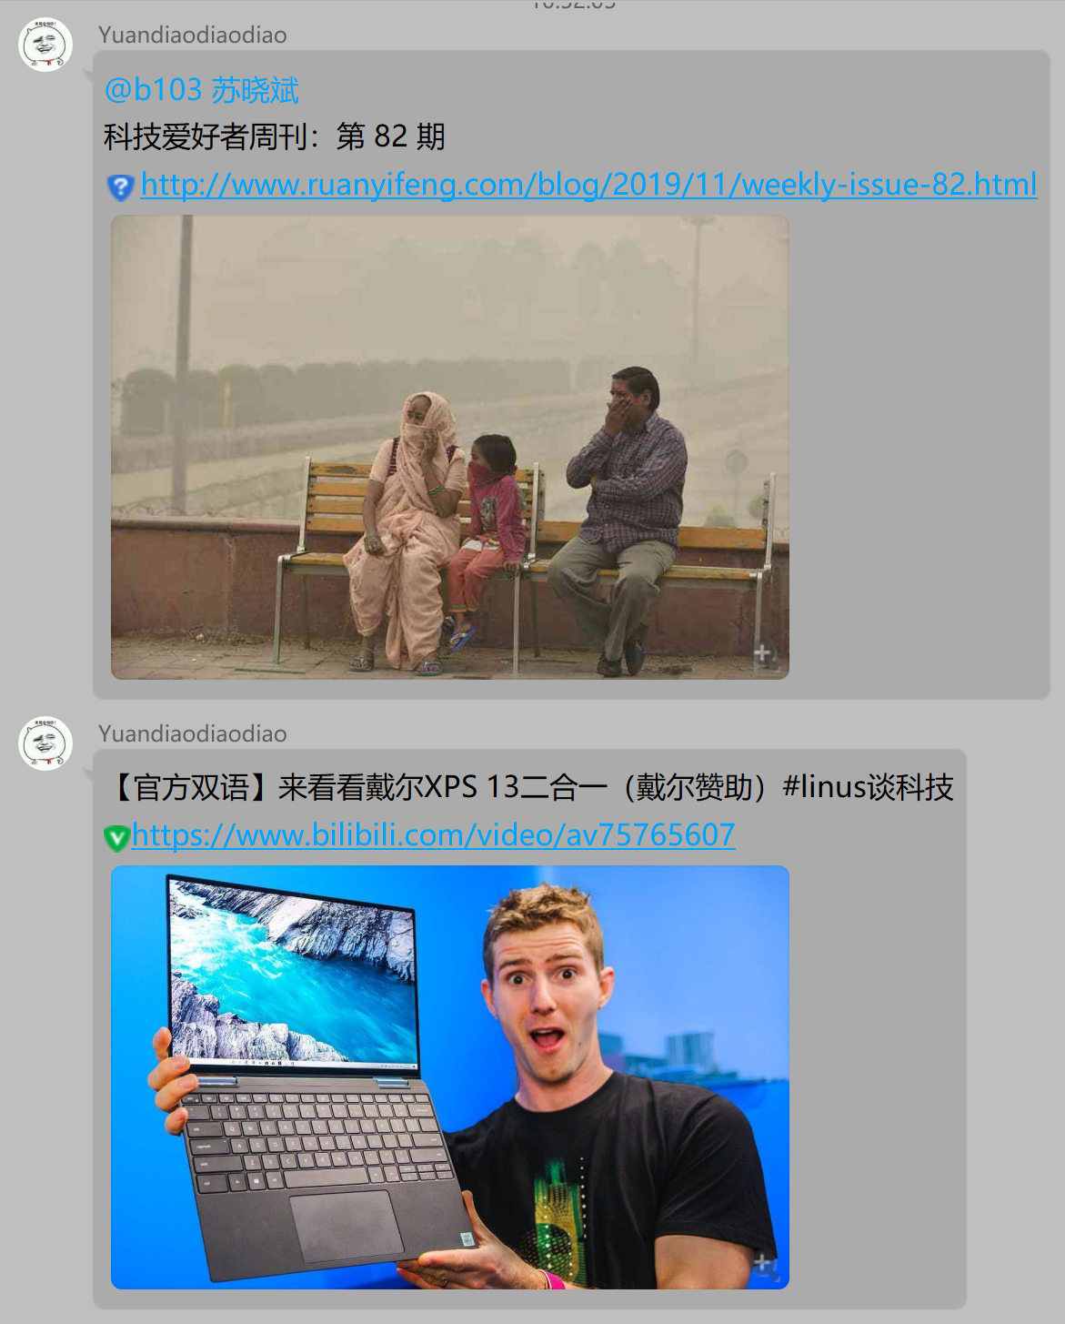
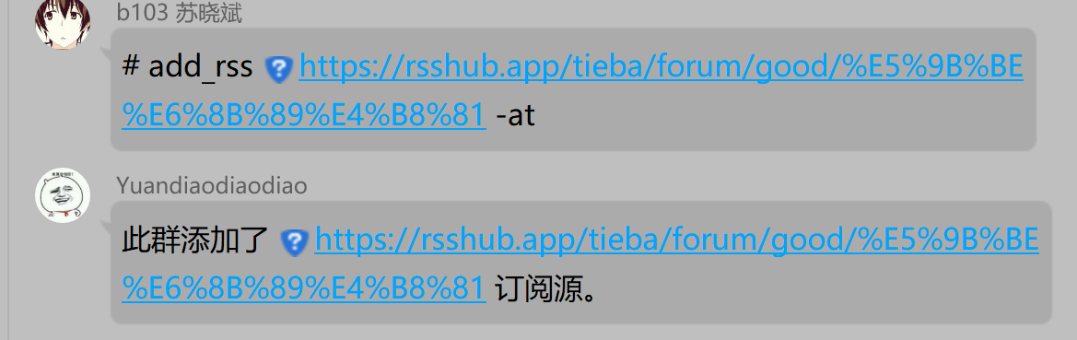
RSS订阅
点击添加文本
点击添加文本
点击添加文本
点击添加文本

Slide 6

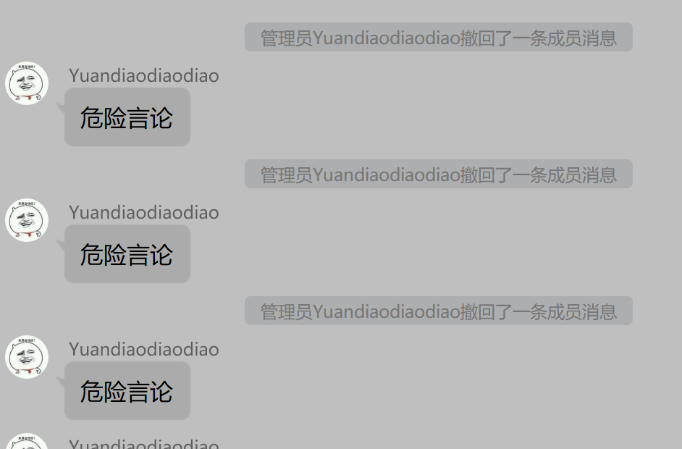
净化网络(敏感词屏蔽)
点击添加文本
点击添加文本
点击添加文本
点击添加文本

Slide 7
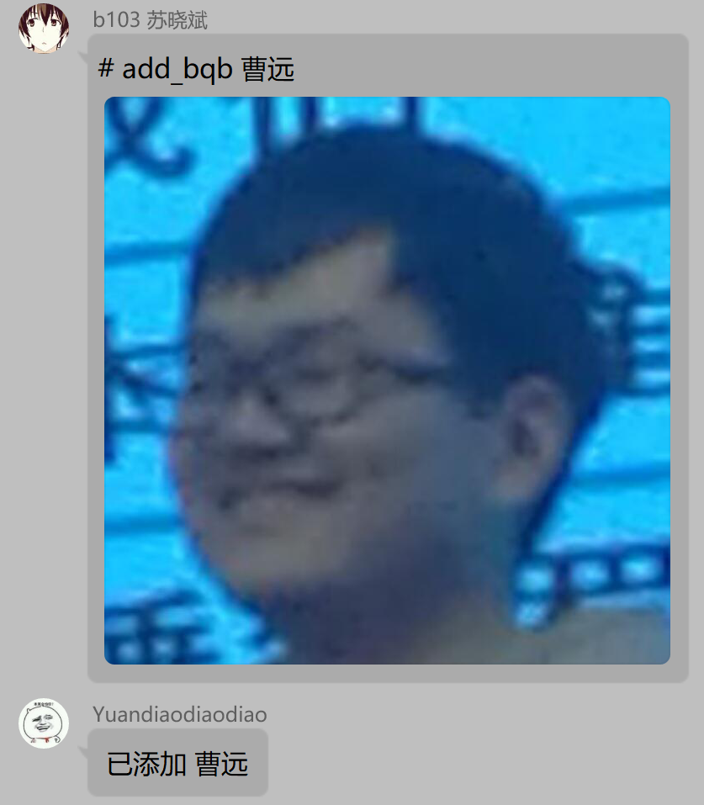
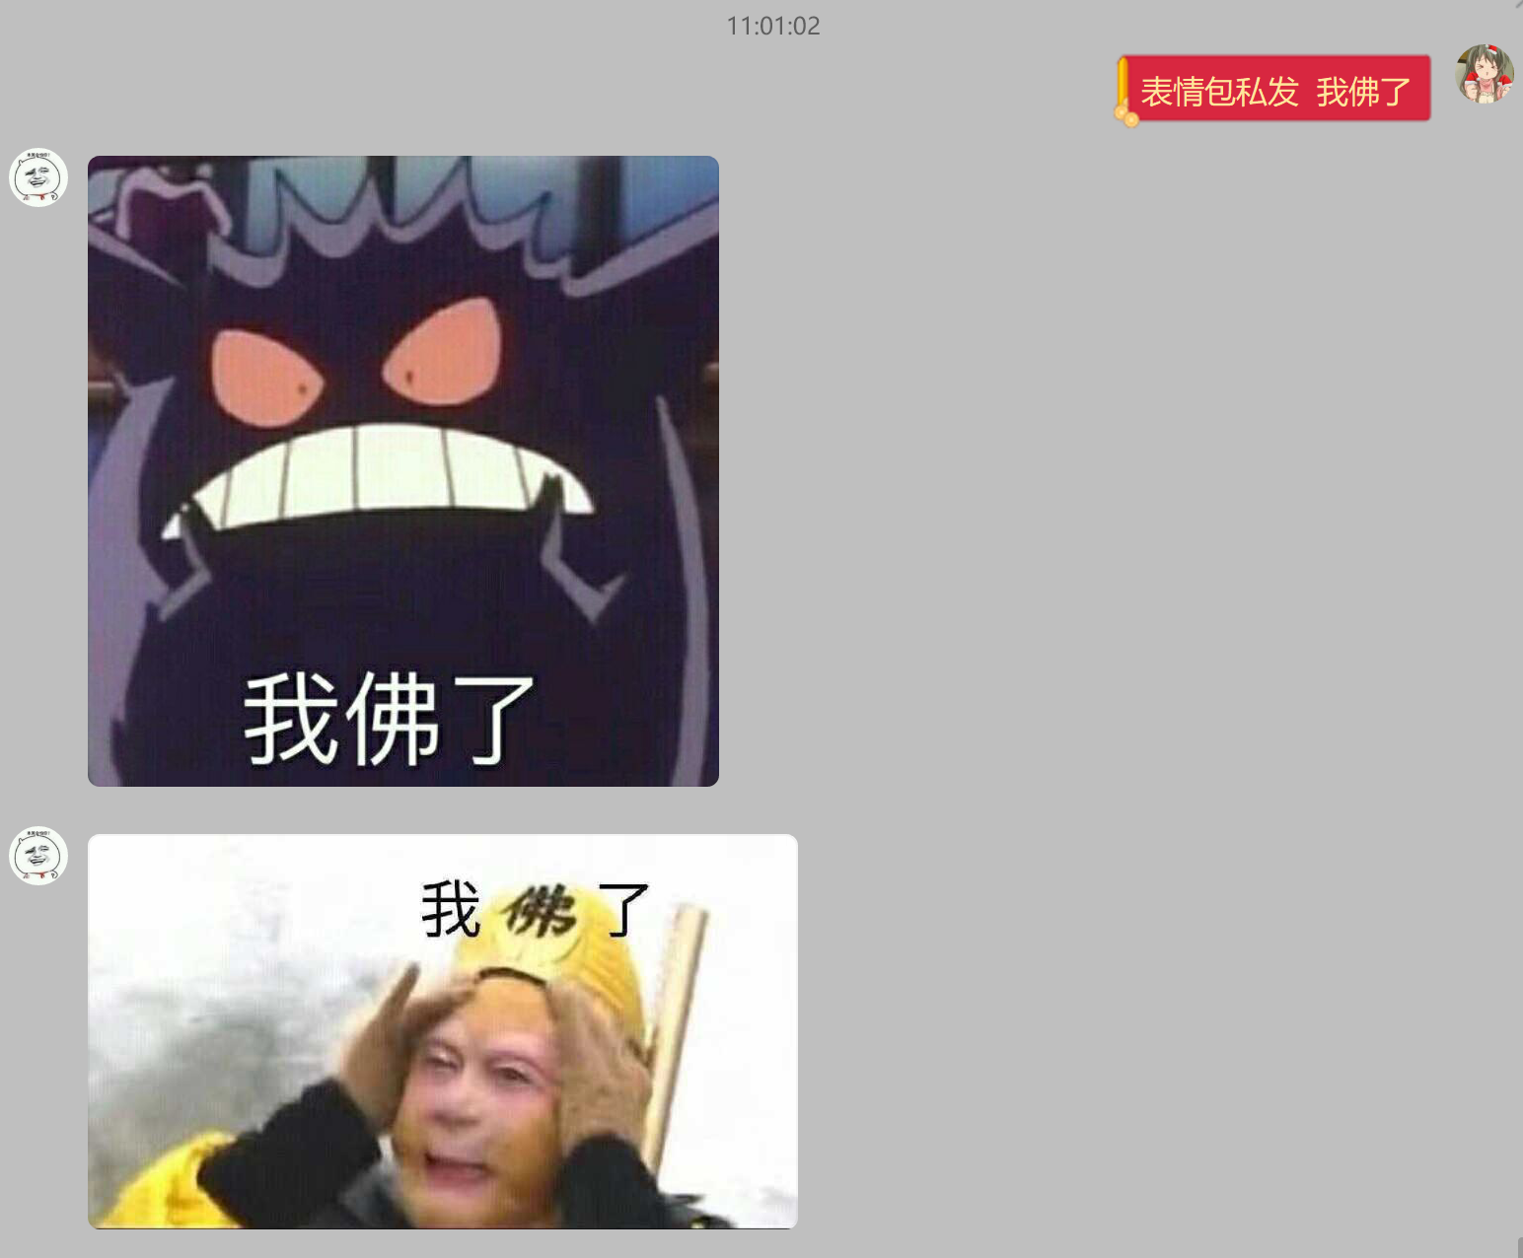
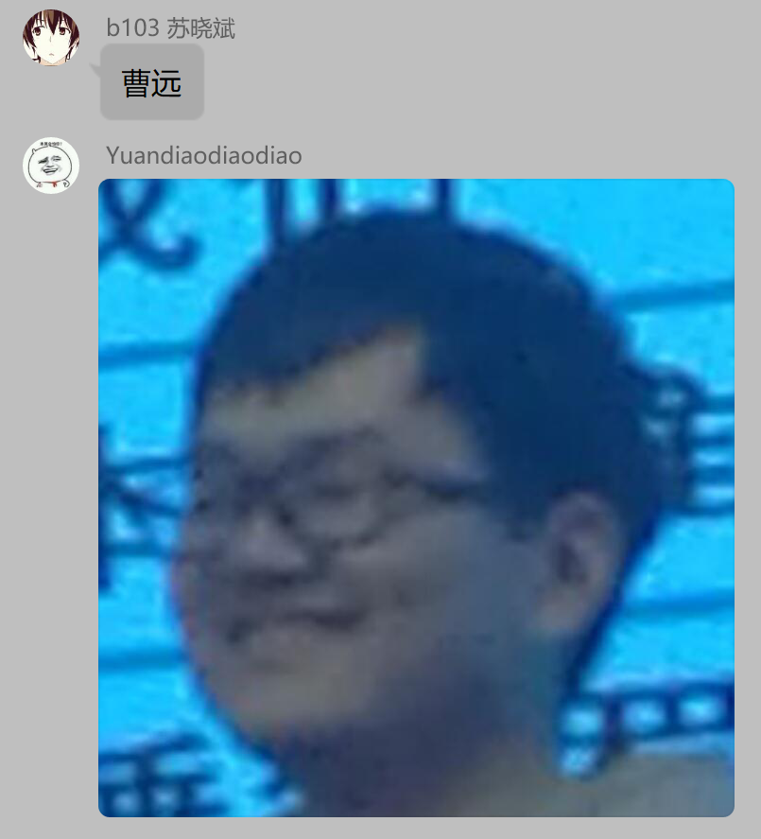
表情包系统
点击添加文本
点击添加文本
点击添加文本
点击添加文本

Slide 8
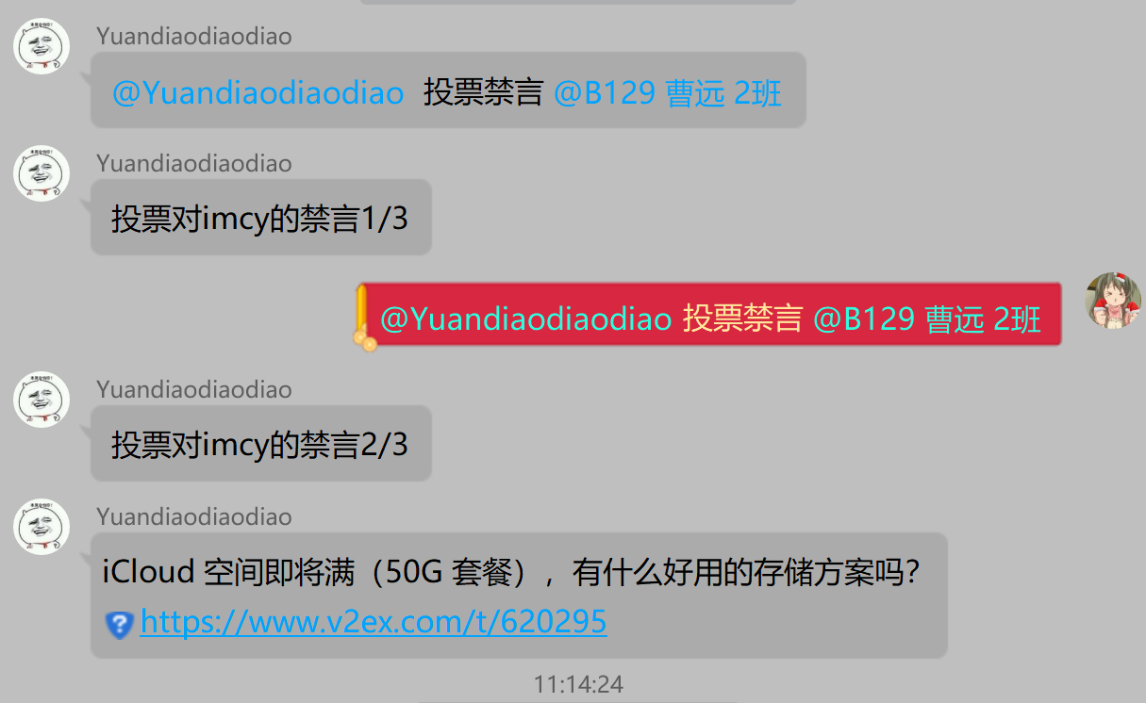

投票禁言
点击添加文本
点击添加文本
点击添加文本
点击添加文本

Slide 9
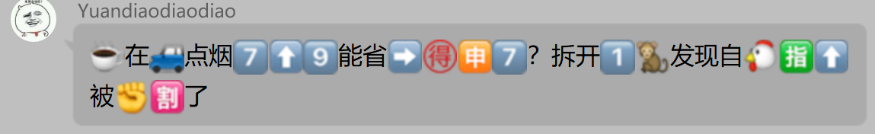
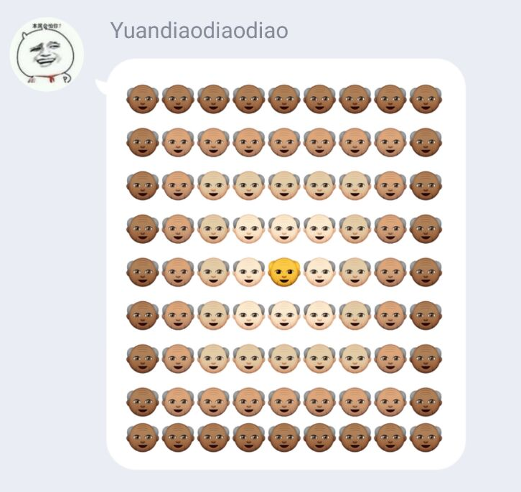
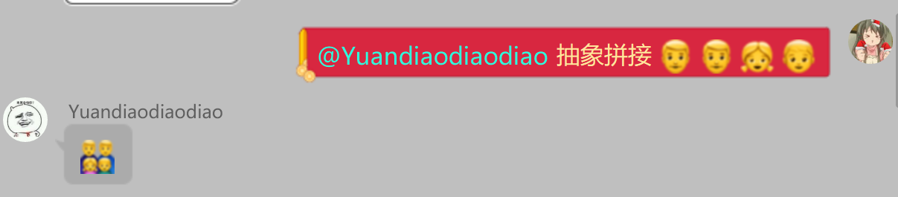
其他花里胡哨的功能
点击添加文本
点击添加文本
点击添加文本
点击添加文本

Slide 10
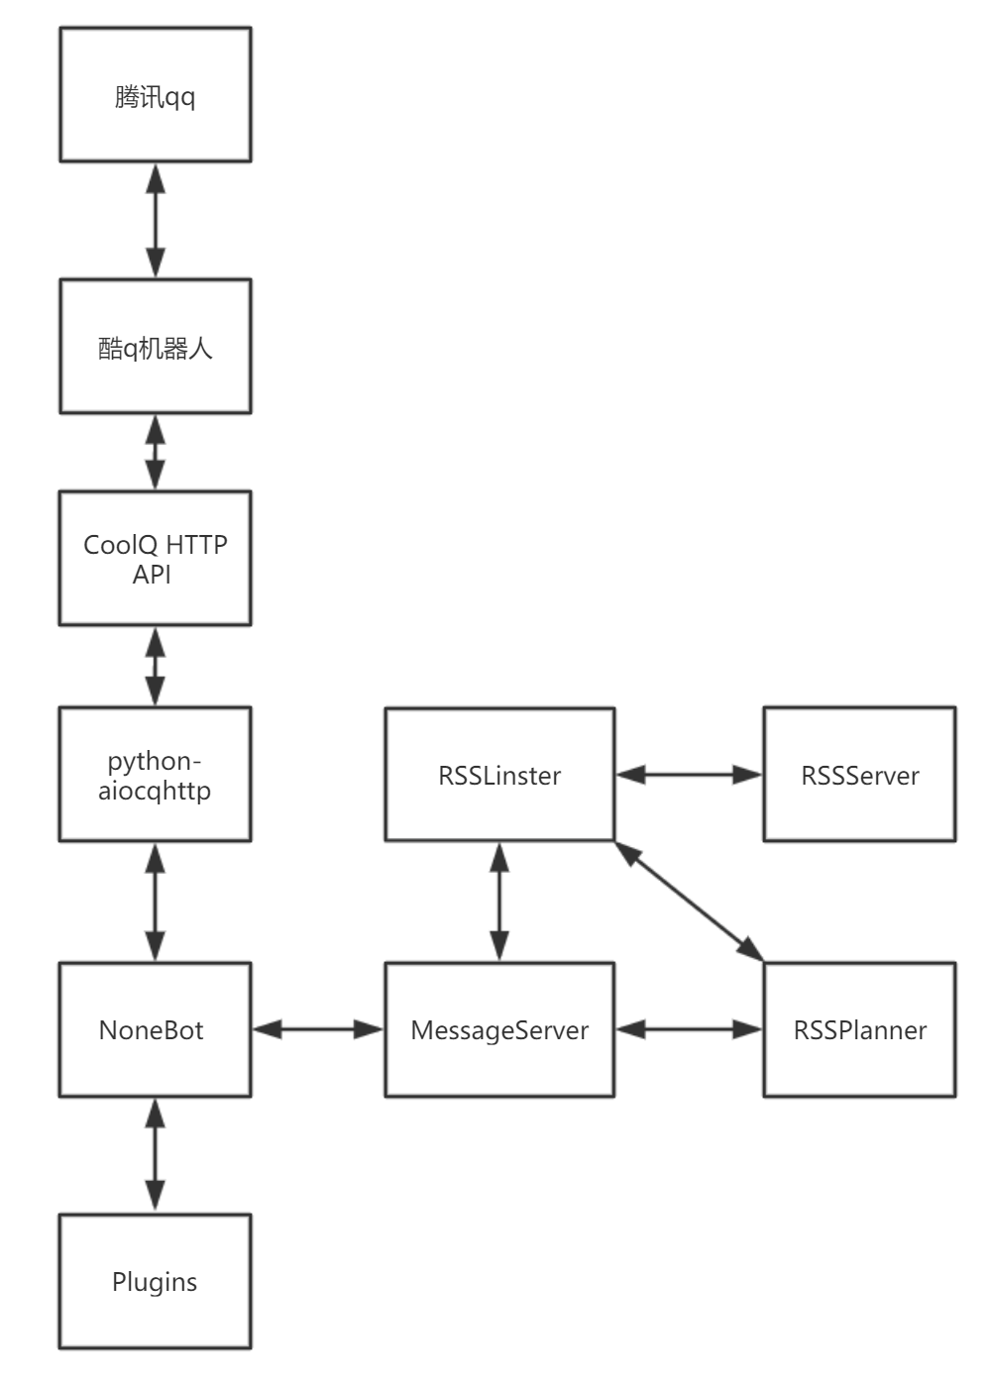
项目架构
Python
Tornado后端*2
点击添加文本
点击添加文本
点击添加文本
点击添加文本

Slide 11
项目演示
结合 https://docs.rsshub.app 使用效果更佳
出于稳定考虑，本 bot 在抓取 RSS 时会使用 http://server.oops-sdu.cn:1200 进行替换
---
# : 帮助
# add_rss url : 添加 RSS 订阅
# add_rss url -at : 此源更新时 at 你
# del_rss url : 删除 RSS 订阅
# del_rss url -at : 此源更新时不再 at 你
# add_bqb 关键词 图片 : 添加表情包
# del_bqb 关键词: 删除表情包
# status
在群里:
@工具人 表情包 空格 关键词 //获得一张表情包
私聊:
表情包私发 空格 关键词 //获得5张表情包
点击添加文本
点击添加文本
点击添加文本
点击添加文本

Slide 12
F&Q
todoList:
百度云下载
百度文库下载
天气预报
二维码生成
……
点击添加文本
点击添加文本
为什么想做这个?
晓斌:我只想做个RSS
Yzh:寒假就答应晓斌做了
Cy:yzh找我做
点击添加文本
点击添加文本

